Slide 1
IPFS Inter-Planetary File System

Slide 2
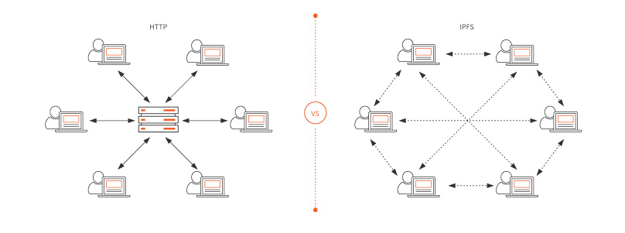
Why IPFS？
Http协议有不足之处：
中心化，下载效率低
Web文件生命周期短
中心化限制互联网发展
互联网应用高度依赖主干网

Slide 3
IPFS的优势
在网络中共享巨大的文件
根据文件内容进行寻址，减少相同的文件冗余存储
P2P的方式提高文件传输效率
结合了Git，对文件的每一个版本进行保存
多个节点备份文件，防止文件意外丢失事件

Slide 4
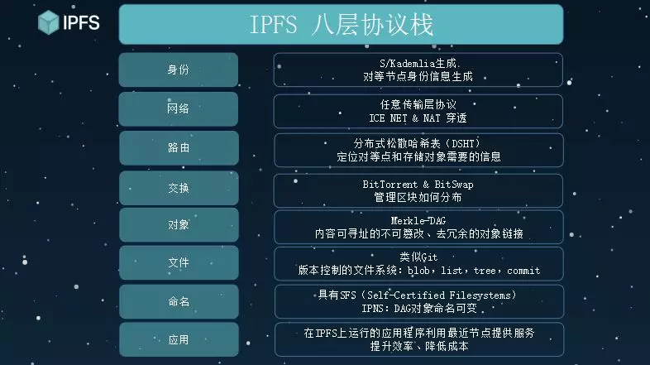
IPFS架构

Slide 5
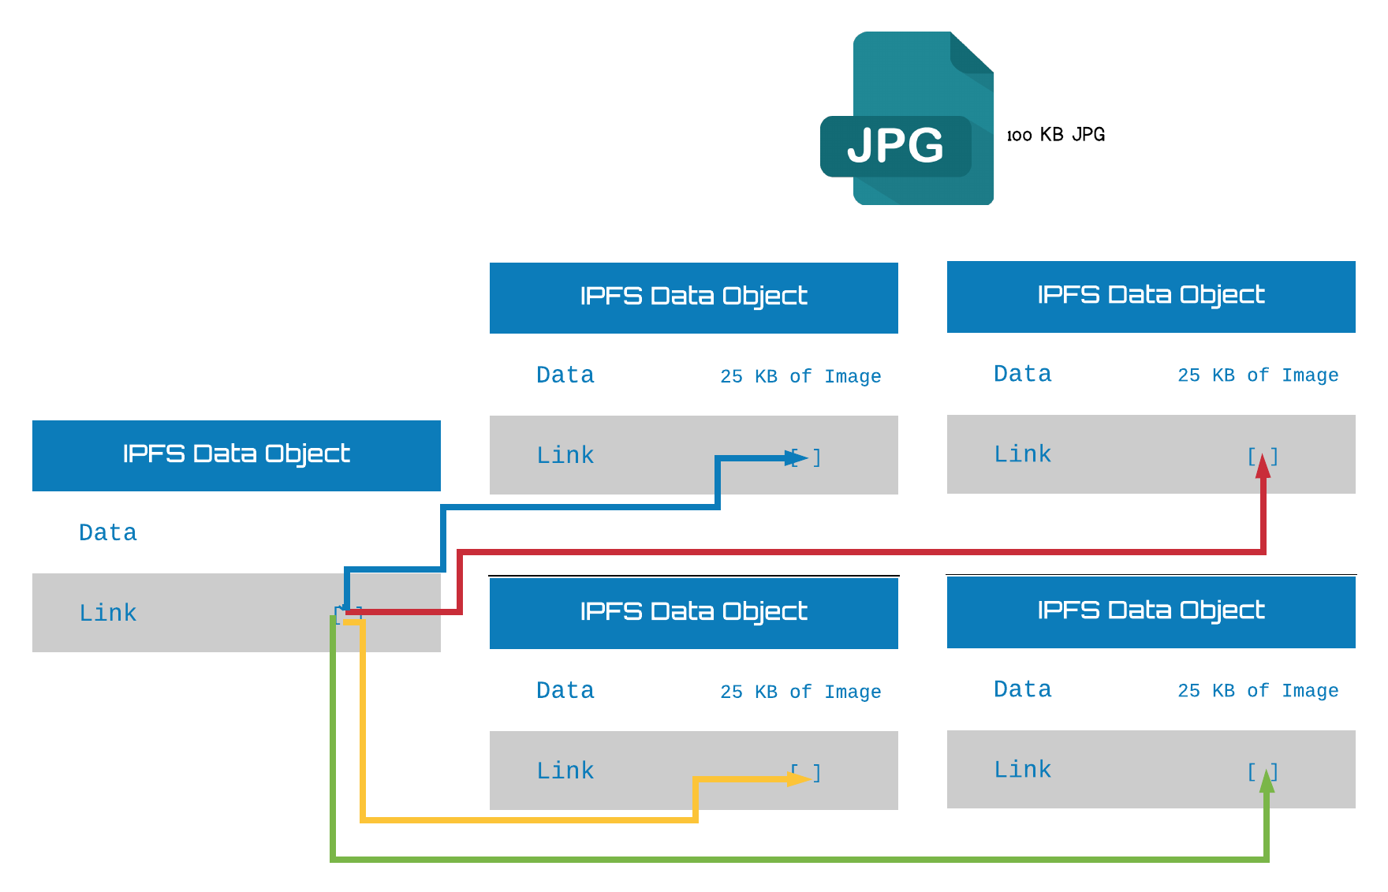
IPFS data object

Slide 6
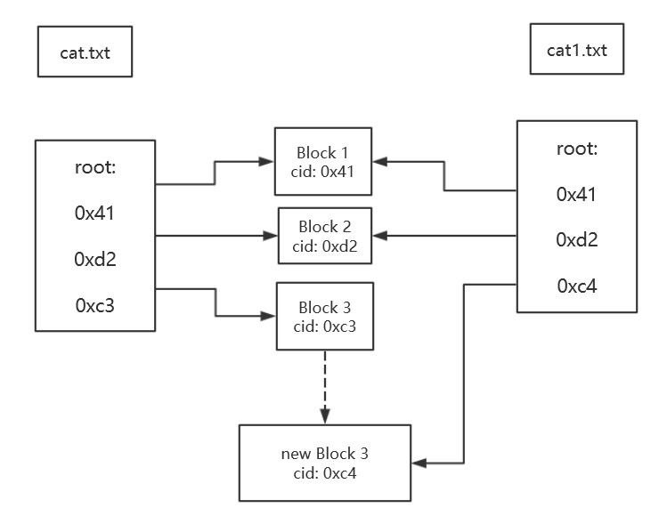
冗余避免原理

Slide 7
IPFS的Node
每个节点有自己的存储区域，保存块
每个节点维护一张DHT，以二叉树形式存储，查询节点Id的时间复杂度为 log(n)

Slide 8
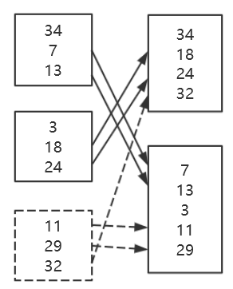
DHT（Distributed Hash Table）
把key-value形式的数据保存在多个节点中
传统的方式：使用 hash(key) % n 的方式保存，则如果一个节点毁坏，就要重新计算所有数据的 hash(key) % (n-1)，要改动其他所有节点的数据。

Slide 9
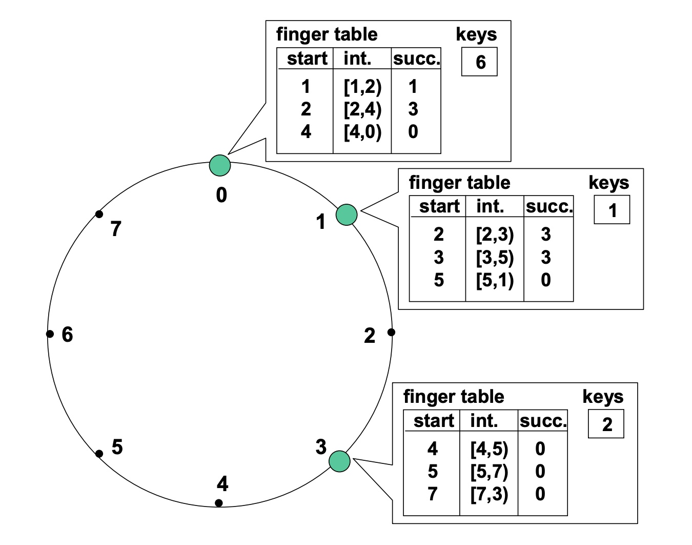
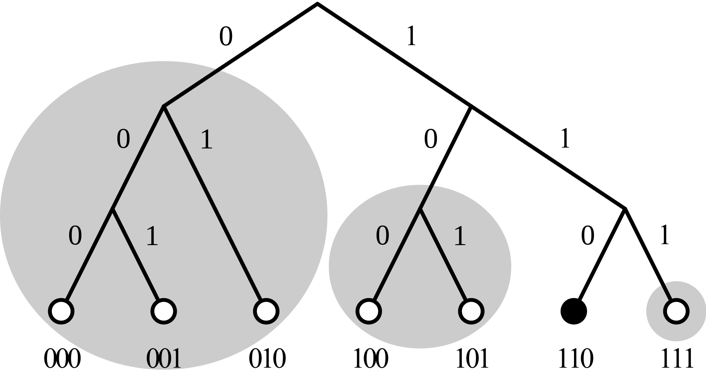
Chord
一致性哈希
Kad

Slide 10
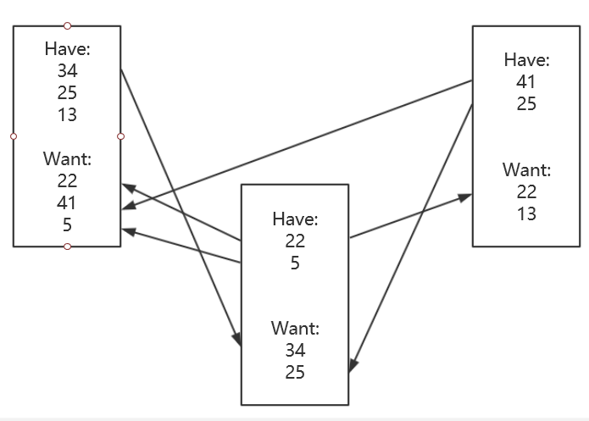
BitSwap协议
每个节点有自己的want-list和have-list
向其他节点发送 want-list 请求具体的块
如果某个节点只接收数据，不发送数据，就会降低其信用值

Slide 11
IPNS
由于每次更新文件的时候，IPFS的CID（文件块的哈希值）都会变化，所以导致文件的路径一直在变化
IPNS提供了一个映射，能够持续地指向最新的文件
IPNS默认使用NodeID，也可以指定公钥

Slide 12
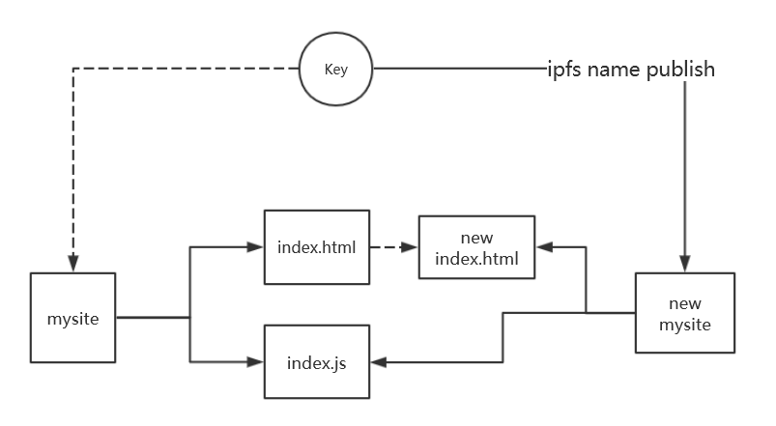
IPNS 操作原理

Slide 13
文件上传过程
首先把文件切分成256Kb的块，计算每个块的Hash
查询本节点的DHT表，把块发送给“哈希距离最近”的节点
各个节点更新DHT

Slide 14
文件下载过程
根据文件哈希值查询节点
从节点获取到文件内容
把文件内容输出

Slide 15
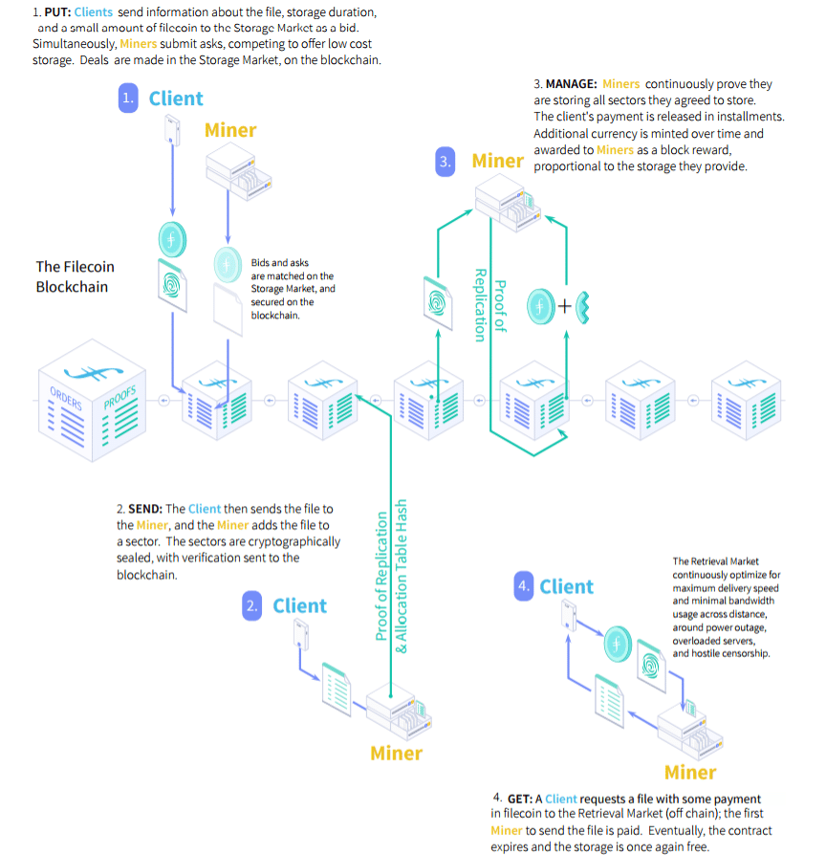
Filecoin: IPFS的激励机制
Filecoin提出要解决3个主要问题：
1）解决复制证明，也就是如何证明一个文件被一个专属设备存储了。
2）PoSt时空证明，如何证明一个矿工在一段时间内存储了客户的数据。
3）如何用PoSt代替PoW成为一种新的共识机制用于记账。

